Slide 1
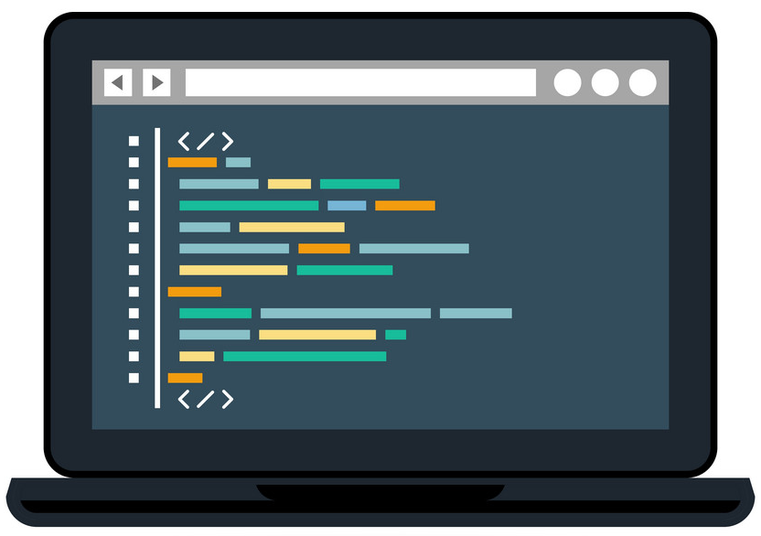
Javascript cơ bản
1.5h

Slide 2
JS is used for :
- Web Frontend: React, VueJS, html,…
- Mobile App: React Native
- Backend: NodeJS
- Desktop App: Electron

Slide 3
Cảm ơn các bạn đã quan tâm
Code: Link ở phần “mô tả”

